Slide 1
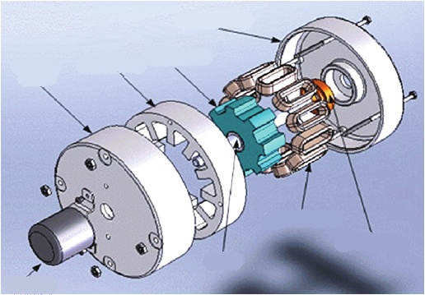
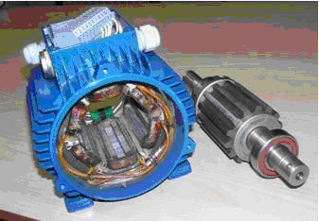
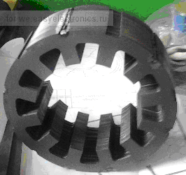
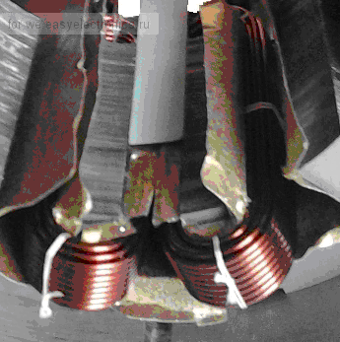
Передняя крышка
Сердечник
статора
Сердечник
ротора
Задняя крышка
Конструкция вентильно-индукторного двигателя
Обмотка
статора
Подшипник
Вал
Датчик положения

Slide 2
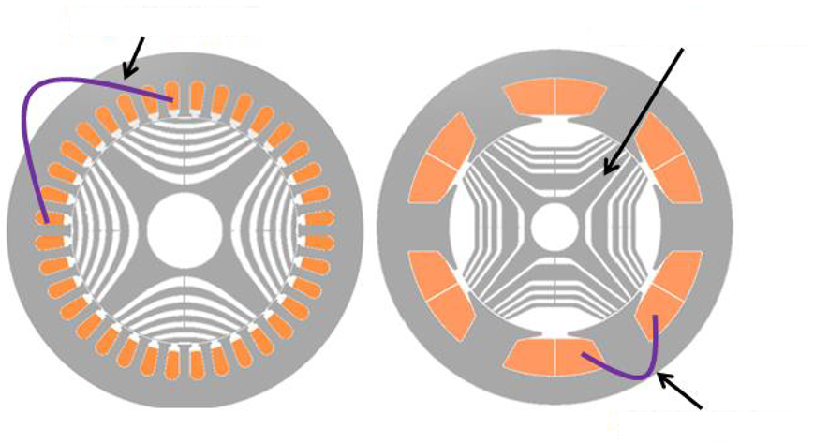
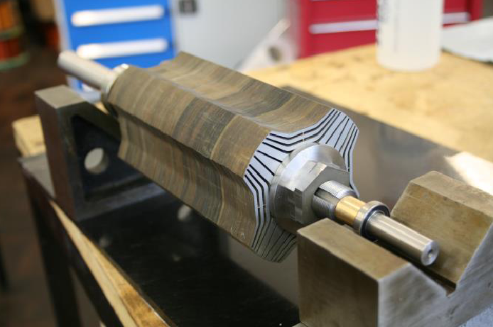
Распределённая обмотка
Усовершенствованный
ротор
Сосредоточенная
обмотка
Реактивный двигатель | Вентильно-индукторный двигатель
Одиночная (ротор) | Двойная (статора+ротор) | Явнополюсность
Традиционная машина переменного тока | Явные полюса (сосредоточенная обмотка) | Статор
Устройство каналов магнитного потока | Устройство каналов магнитного потока | Ротор
Многофазная распределённая | Одиночные катушки | Обмотка
Симметричные синусоидальные токи | Импульсы постоянного тока | Возбуждение
Синусоидальная | Треугольная/трапецеидальная | Форма МДС
Трёхфазный мостовой инвертор | Асимметричный полумост | Преобразователь

Slide 3
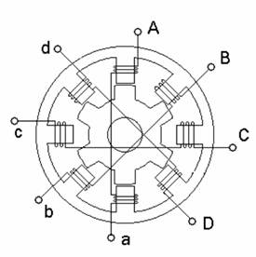
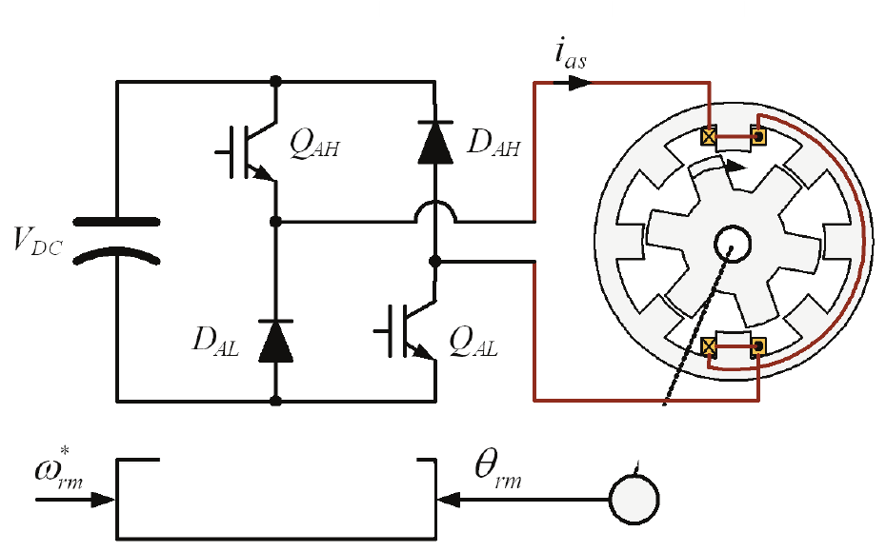
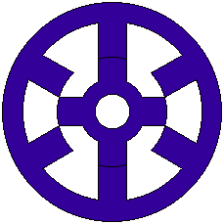
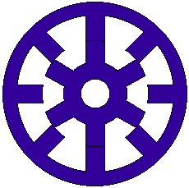

Функциональная схема ВИРД
Инвертор
Реактивный
двигатель
Контроллер
скорости
Датчик
положения
6/4
8/6
4/2

Slide 4
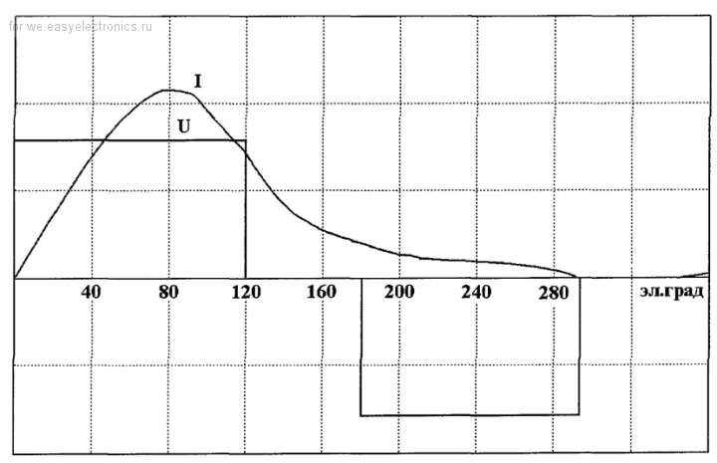
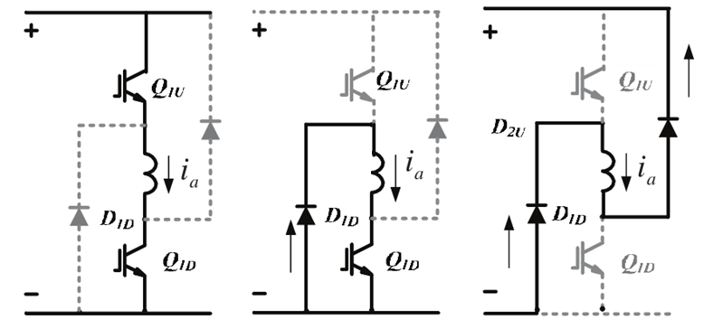
Алгоритм коммутации

Slide 5
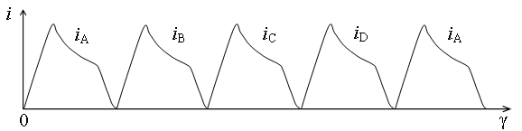
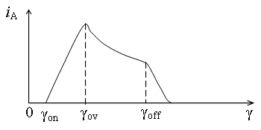
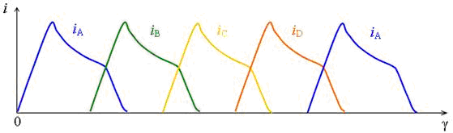
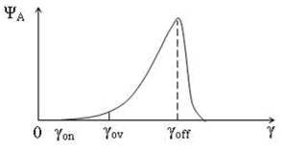
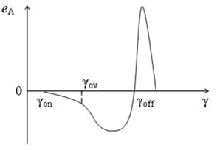
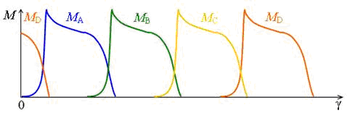
Диаграммы коммутации

Slide 6
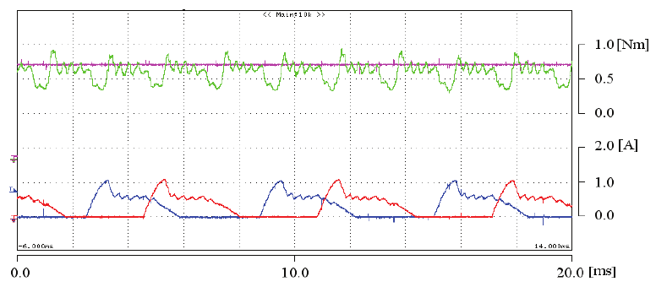
Временные диаграммы работы ВИРД

Slide 7
Достоинства
– простота и технологичность конструкции ИМ;
– низкая себестоимость;
– высокая надежность;
– высокая ремонтопригодность;
– низкие потери в роторе;
– минимальные температурные эффекты;
– низкий момент инерции;
– возможность работы на больших частотах вращения;
– возможность работы в агрессивных средах;
– высокая степень утилизации.
Недостатки
– высокий уровень шумов и вибраций;
– плохое использование стали;
– работа возможна только совместно с преобразователем частоты;
– значительные отходы при штамповке;

